Slide 1

CHÀO MỪNG
ANH CHỊ EM
TRONG TÌNH YÊU CỨU CHÚA JESUS
ĐẾN THAM DỰ BUỔI THỜ PHƯỢNG
(NGÀY 12-02-2023)

Slide 2
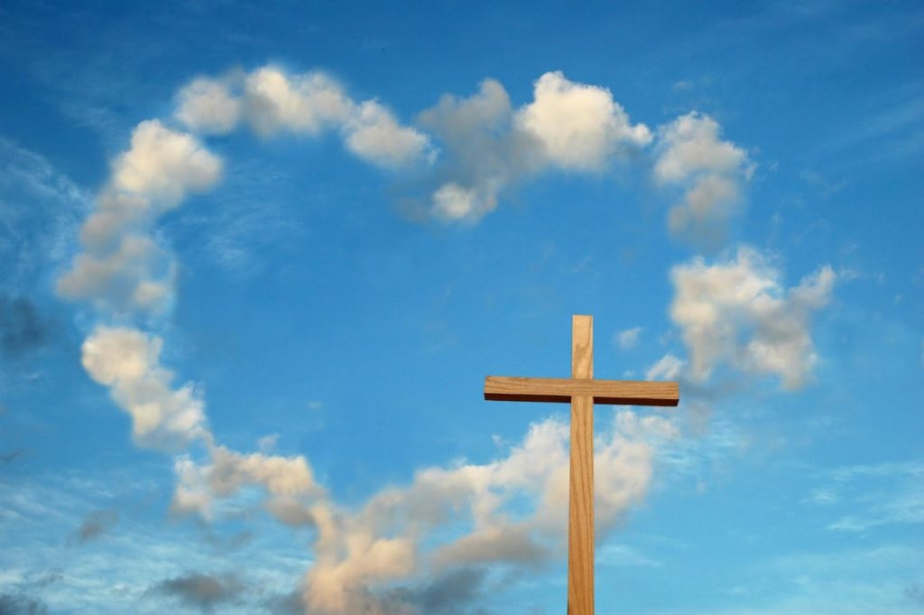
Nội dung
1. Chào hỏi
2. Học câu Kinh Thánh gốc
3. Cầu nguyện
4. Hát Thánh ca
5. Đọc Kinh Thánh đối đáp
6. Chào mừng và thông báo
7. Chia sẻ ơn phước và làm chứng
8. Dâng hiến và cầu nguyện
9. Giảng luận
10. Cầu nguyện chúc phước

Slide 3
HÃY VỖ TAY VUI

Slide 4
Hãy vỗ tay vui reo mừng lên!
Vui chúng ta chính Giê-xu. (x2)

Slide 5
Ngài đã phá tan vua trần gian,
quyền ma vương.
Ngài đắc thắng quyền tối tăm trong khải hoàn ca.

Slide 6
Mọi quyền năng chí cao,
chúc tôn, hiển vinh thuộc duy Chúa!
Ha-lê-lu-gia!

Slide 7

VUA TRÊN MUÔN VUA

Slide 8
Vua trên muôn Vua,
tôn vinh Vua Giê-xu.
Vua trên muôn Vua,
tôn vinh Vua Giê-xu. (x2)

Slide 9
Nguyện sự tôn vinh và cuộc sống con
Dâng lên Chúa như mùi hương thơm, Hỡi Cha!
Là la lá lá lá, la là la lá la, la là la, la la lá la là la (x2)

Slide 10

TRONG CHA

Slide 11
Trong Cha là sự sống con.
Trong Cha là sức mới con.
Trong Cha là niềm hy vọng, trong Chúa, hỡi Cha! (x2)

Slide 12
Con tôn vinh Cha bằng tất cả sức mình.
Con tôn vinh Cha bằng tất cả đời sống.

Slide 13
Với trọn cả tâm sức, với trọn cả đời sống.
Tất cả hy vọng con từ nơi Chúa!
Trong Chúa, hỡi Cha! Trong Chúa, hỡi Chúa!
Chỉ trong Cha!

Slide 14

MỌI SUY TÔN THUỘC VUA

Slide 15
Đưa đôi tay lên cao con thờ phượng Chúa.
Với cả tâm linh con đang hướng về Ngài.
Giê-xu là Vua chí cao.
Lòng con ngợi tôn Vua.

Slide 16
Vua trên muôn Vua Chúa của các thần.
Ngài hiện diện trong tấm lòng này.
Chúa Đấng oai nghi, Vinh hiển duy Ngài.
Mọi suy tôn thuộc Vua.

Slide 17

CHÚA VUA CHÍ CAO

Slide 18
Chúa Vua chí cao!
Ngài ngự trên ngôi đời đời.
Quyền năng, vinh hiển, vô song.
Vạn vật quỳ gối chúc tôn.

Slide 19
Chúa Vua hiển vinh!
Trần gian suy tôn danh Ngài.
Lòng con ca chúc danh Ngài.
Thật thánh thay Vua Giê-xu.

Slide 20
Lòng này ngày đêm thức canh.
Đợi chờ ngày Vua tái lâm.
Lòng mong ước Chúa mau trở lại.

Slide 21
Vì Ngài là Vua các Vua.
Đại quyền, đại năng, hiển vinh.
Ngài phục lâm nay mai.

Slide 22
Ha-lê-lu-gia!
Ngợi khen Vua trên muôn loài.
Ngài sẽ mau tới làm Chúa quản cai đời đời.

Slide 23

BÀI CA DÂNG HIẾN

Slide 24
Lạy Cha xin hãy cho con được dâng hiến lên Ngài.
Khi Cha đã ban cho và con luôn nhớ ơn Cha.
Xin Cha thêm bội phần mọi điều con hiến dâng.
Lòng con ước mong dâng Ngài suốt cả đời con.

